Slide 1
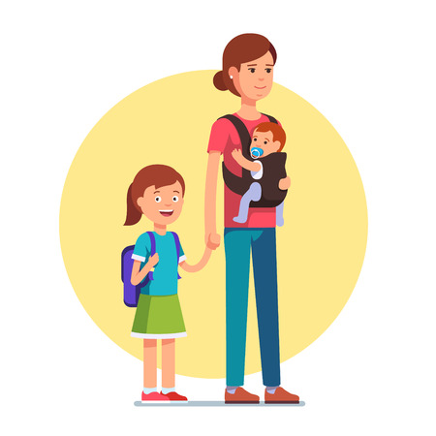
Bahçelievler Mah. Nar Yolu Bulvarı Milli Eğitim Lojmanları Yanı No:17/1 Merkez/NEVŞEHİR
nevsehirram
TEK
EBEVEYNLİLİK
(ÖĞRETMENLERE YÖNELİK)
@NevsehirRam
Nevşehir Ram
0384 213 05 59

Slide 2
TEK EBEVEYNLİLİK
Ölüm
Çocuk ölümle erken yaşlarla ilgilenmeye başlar. Ancak ilk çocukluk yıllarında ölüm çocuk için bulanık ve belirsiz bir kavramdır.
3-4 yaşındaki bir çocuk için ölüm kavramı; sevgi ve korunma ihtiyacı için bağlı olduğu bir sevgi nesnesinin o anda mevcut olmaması, geçici bir uyku hali, uzun bir ayrılık, dönüşü olan uzun bir yolculuk anlamlarına gelir.
5 yaşındaki bir çocuk için ölüm kavramı; uzun bir uyku anlamına gelir, korkutucudur. Çocuk gömülmeye ilişkin sorular sorabilir. Ölümün bir son, geri dönülmeyen bir bitiş olduğu düşüncesini benimsemektedir.

Slide 3
TEK EBEVEYNLİLİK
6 yaşındaki bir çocuk; Ölümle hastalık, yaşlılık arasında ilişki kurmaya başlar. Ölüm sonucunda yalnız kalma endişesi duyar.
8-10 yaşındaki bir çocuk; ölümün yaşamın geri dönülmez bir sonu olduğu gerçeğini benimsemeye başlar. Ölümü bıçaklanma, kaza, yaralanma, boğulma vb doğal olmayan nedenlere bağlar.
12 yaş sonrası çocuklar için ölüm; doğma, büyüme gibi doğal bir olaydır. Ölüm; beslenme yetersizliği, hastalanma, yaralanma vb nedenlerle de oluşabilir.

Slide 4
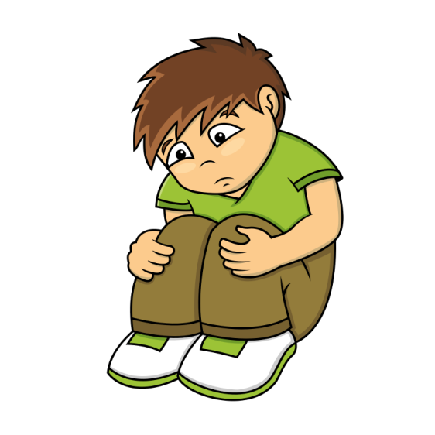
TEK EBEVEYNLİLİK
Ölümün Çocuk Üzerindeki Etkileri
Yaşamın ilk yıllarında anne kaybı: İlgi ve sevgi eksikliği
İlerleyen yaşlarda erkek çocuklarda baba kaybı: Model eksikliği
Yas tutma tepkisi yetişkinlerden farklıdır. Suçlama, ilişkilerde gerginlik, duygusal problemler, yalnızlık korkusu, uyku problemleri, başkasını suçlama, okula uyum sorunları gözlenebilir.

Slide 5
TEK EBEVEYNLİLİK
ÖNERİLER
Duyguları hakkında konuşmasına izin verilmeli.
Yetişkinler gibi yas tutmaları beklenmemeli.
Ölüm haberi sağ olan ebeveyni tarafından verilmeli.
Çocuk uzun süre evden/okuldan uzaklaştırılmamalı.
Okul öncesi dönemde gömülme törenlerinden uzak tutulmalı.
Ölüm gerçekleşmemiş gibi davranılmamalı.
Çocuk ilk zamanki aşırı tepkilerden uzak tutulmalı.
Ölümü sevimli, arzu edilen bir durum gibi göstermemeli“… Allah’ın sevgili kulu olduğu için öldü”
Mezar ziyaretleri (8-9 yaş) engellenmemeli

Slide 6
TEK EBEVEYNLİLİK
BOŞANMA
Boşanma; ilk olarak düşünsel ve duygusal boyutta ortaya çıkan, ayrılık sonrası hukuki karar ile kesinleşen ve yeni bir yaşam düzeni kurulması ile sonuçlanan, psikolojik, sosyal ve ekonomik boyutları olan bir süreçtir.
Boşanma süreci, evliliği sürdürmeye yönelik tüm çabaların başarısızlıkla sonuçlanması ve tek çözümün boşanma olarak görülmesiyle başlar.

Slide 7
TEK EBEVEYNLİLİK
Boşanma çeşitli aşamalardan oluşur:
Duygusal boşanma: Evliliğin çözülme sürecinde eşlerin birbirine karşı duygularında değişme, azalma eşlerin birbirine yabancılaşması.
Hukuki boşanma: Mahkemeye yapılan boşanma başvurusu ve boşanma kararının kesinleşmesi, evliliğin yasal olarak sonlanması.
Ekonomik boşanma: Boşanma durumunda malların paylaşımı.
Toplumsal boşanma: Eşinden ayrılmış dul bir kadın ya da erkek olmanın sosyal ilişkilere yansıması.
Ana baba olarak boşanma: Boşanmanın en acı yönü, ebeveyn olarak boşanmadır. Çocuklar velayetin verildiği ebeveynle birlikte yaşar.
Psikolojik boşanma: Eşin desteği olmaksızın bağımsız yaşamayı öğrenme. Özellikle uzun süreli evliliklerden sonra gerçekleşen boşanmalarda bu konuda ciddi uyum problemleri yaşanır.

Slide 8
TEK EBEVEYNLİLİK
BOŞANMA NEDENLERİ
EKONOMİK ETKENLER
-İhtiyaçların karşılanamaması
-Eşlerin ekonomik açıdan denk olmamaları: Kadının geliri daha fazla olduğunda çatışma çıkması, daha az olduğunda sorunlara katlanma zorunluluğu hissetmesi
-İşsizlik
EĞİTİM DURUMU
-Eşlerin eğitim düzeyinin denk olmaması
-Evlilikten beklentilerin artması
-Evliliği duygusal birliktelik olarak görmeme, iletişimsizlikten ziyade duygusal yoğunluğun azalması
-Eşlerin eğitimsel/mesleki statülerini güç objesi olarak kullanmaları

Slide 9
TEK EBEVEYNLİLİK
EŞLERİ BOŞANMA KARARINA GÖTÜREN NEDENLER
-Ekonomik zorluklar
-Eşlerin ailelerinden kaynaklanan sorular
-Eşlerin arasında yeterli sevgi iletişiminin olmaması
-Hastalıklar
-Çocuk yetiştirme konusunda yaşanan anlaşmazlıklar
-Cinsel problemler
-Çocuk sahibi olamama
-Eşlerden birinin diğerini aldatması
-Aile içi şiddet
-Eşlerden birinin ruhsal bozuklukları -Eşlerden birinin alkol veya madde bağımlılığı
-Kumar gibi alışkanlıklarının olması
-Eşlerin arasındaki kültürel farklılıkların soruna dönüşmesi
-Eşlerin birbirlerinin kişisel değişimlerine ve gelişimlerine ayak uyduramamaları
-Eşlerin evliliğin gerektirdiği rol ve sorumlulukları üstlenmekten kaçınmaları veya bu sorumlulukları yerine getirmekte zorlanmaları

Slide 10
TEK EBEVEYNLİLİK
Tartışmalar esnasında sergilenen bazı davranışlar çiftleri boşanma noktasına getirebilir
Sürekli şikâyet etmek (Araştırmalar bu tavrı kadınların, erkeklerden daha fazla sergilediklerini ortaya koymaktadır.)
Şikâyetlerin, sorunlara çözüm aramaktan daha çok, eleştirmek amacıyla yapılması
Eşin sergilediği eleştirilere ve şikâyetlere karşı aşırı duyarlı, hassas ve savunucu tepkiler gösterme (Araştırmalar bu tavrı erkeklerin, kadınlardan daha fazla sergilediklerini ortaya koymaktadır.)
Eşler arası iletişimde aşağılayıcı sözler, iğneleyici cümleler, düşmanca bakışlar ve kırıcı tavırların fazlasıyla yer alması
Karşısındakinin duygularını ve düşüncelerini hiçe sayan ve önem vermeyen tavırlar sergilemek

Slide 11
TEK EBEVEYNLİLİK
Yaşanan olumsuzluklardan eşi sorumlu tutmak, kendi hataları hakkında düşünmemek
Eşine karşı şiddet sergilemek
Sorumluluk almaktan çekinmek
İlişkide problemi çözmekten çok problem yaratmak
Güçlü bir egonun ön planda oluşu
Beklentilerin evlendikten sonra karşılanmaması
Medeni Kanun’ a Göre; Zina, Hayata kast ve kötü ve onur kırıcı davranış, Terk, Akıl hastalığı, Evlilik birliğinin temelinden sarsılması boşanmayı gerektiren durumlardır.

Slide 12
TEK EBEVEYNLİLİK
BOŞANMANIN YETİŞKİNLER ÜZERİNDEKİ ETKİLERİ
DUYGUSAL VE RUHSAL ETKİLER
-Depresyon Benlik saygısında azalma
-Çekicilik kaybı
-Çocuğa bağımlı hale gelme
-Çaresizlik ve yetersizlik duyguları
-Hayata küsme
-Kaygı ve güvensizlik
SOSYAL ETKİLER
-Velayet, nafaka vb sebeplerle mahkeme ortamı
-Çevredekilerin boşanmış kişiye yönelik tavırlarındaki değişmeler
-Günlük işlerini yapacak, işe gidecek gücü bulamaması,
-Yeni hayatına uyum gösterememesi,
-Sosyal aktivitelerden uzaklaşması.

Slide 13
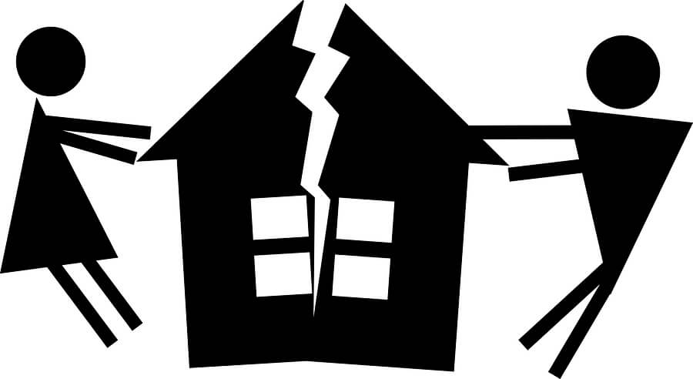
TEK EBEVEYNLİLİK
BOŞANMANIN YETİŞKİNLER ÜZERİNDEKİ ETKİLERİ
EKONOMİK ETKİLER
Erkeklerde Nafaka,tazminat vb gibi ödemelerden kaynaklanan sorunlar
Çalışmayan kadınlarda yoksulluk sorunun ortaya çıması
Çalışan kadınlarda çocuk bakımı, eğitim masrafları, kadının kendi ihtiyaçlarını karşılamasında ve iş yaşamında sorunlar

Slide 14
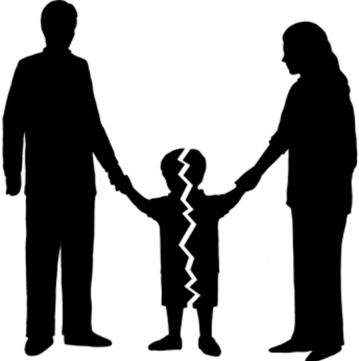
TEK EBEVEYNLİLİK
BOŞANMANIN ÇOCUKLAR ÜZERİNDEKİ ETKİLERİ
Suçluluk duygusu,
Ruhsal çöküntü ve içine kapanma,
Okul başarısızlığı,
Sosyal ilişkilerde kopma,
Aşağılık duygusu,
Saldırganlık, kızgınlık,
Kuralsızlık, şımarma, benmerkezcilik,
Velayetle ilgili olarak istenmediğini düşünme,
Aşırı kollama/acıma duygusu,
Pasif bir kişilik, isteklerini acındırarak elde etme eğilimi,
İleriki yaşlarda evlilikte/kadın-erkek ilişkisinde güvensizlik ve olumsuz yaklaşım….

Slide 15
TEK EBEVEYNLİLİK
Ayrılma kararını çocuğa anne-baba birlikte söylemeli,
Gerçek neden açıklanarak çocuğun kendini suçlu hissetmesi engellenmeli,
Çocuk taraf tutmak zorunda bırakılmamalı,
Çocuğun kötü yönleri diğer ebeveyne benzetilmemeli, çocuk tehdit edilmemeli,
Diğer ebeveynle görüşmeler ertelenmemeli,
Çocuğun sürekli yaşadığı tek bir ebeveyni(evi) olmalı,
İleri yaşlarda çocuğun görüşü de alınmalı,

Slide 16
TEK EBEVEYNLİLİK
AİLELERE ÖNERİLER
İlk 1 yıl içinde evlilik olmamalı,
Çocuğu bu dönemde yeniden tanımak için gayret gösterilmeli,
Güvene dayalı, açık bir diyalog kurulmalı,
Sevgiyi esirgemeden belli sınırlar çizilmeli,
Özgüven kazanmaları için yol gösterilmeli, fırsat verilmeli,
Kendilerini tanımaları için alan bırakılmalı,
Gerekli durumlarda profesyonel yardım alınmalı,

Slide 17
TEK EBEVEYNLİLİK
Çocukların duygu durumunu yakından gözlemleyecek, hayatlarından haberdar olacak şekilde ilişki kurulmalı,
Yaşadıkları psikolojik sorunlardan dolayı kınanmamalı,
Çocukla diyalog kesilmemeli; özellikle gün içinde neler yaptığı sorulmalı,
Akşam yemeğini aynı sofrada hep birlikte yemeye özen gösterilmeli,
Hayallerini keşfetmesinde, kendini tanımasında ve gerçekleştirmesinde destek olunmalı.

Slide 18
TEK EBEVEYNLİLİK
Boşanma ya da geçici süre ayrılma çocukların güven duygularını zedeleyebilir. Çocukta kuşku ve güvensizlik duygularına neden olabilir.
Özellikle annenin 6. aydan sonraki ani ayrılışı bebeği olumsuz etkiler. Sürekli ağlama ve tedirginlik başlar. Beslenmesinde sorun oluşur. Kusma ve ishal görülür. Gelişimi duraklar. Durgunlaşır. Yüzü üzgün bir görünüm alır.
Annenin ayrılığı bir iki ayı geçerse bebekte çevreye karşı ilgisizlik başlar. Ağlamanın yerine inleme, içe kapanma, donuk bakışlar görülür.
Evde kalan ebeveyn birçok zorlukla baş etmek durumunda kalır. Tüm zorluklarla yüzleşmek stres ve anksiyeteye neden olmaktadır.

Slide 19
TEK EBEVEYNLİLİK
Geçici koşullardan kaynaklanan tek ebeveynli aileler, boşanma veya ölüm sonucu oluşan tek ebeveynli ailelerin yaşadıkları zorlukların benzerleriyle karşı karşıya gelmektedirler. Aralarındaki tek fark bu tip ebeveynlerde yaşanan zorluklar geçicidir ve sınırlı zaman içerisinde ortaya çıkmaktadır.
Anne babanın geçici süre ayrılma sebebi çocuklara anlatılmalıdır.
Evde anne/babayı hatırlatacak fotoğraf veya eşya bulundurulmalıdır.
İmkan varsa telefon, görüntülü konuşma ile iletişim devam ettirilmelidir.

Slide 20
TEK EBEVEYNLİLİK
ÖĞRETMENLERE ÖNERİLER
Anne ve babası boşanmış çocuklarda akademik başarıda gözle görülür bir şekilde düşüş
yaşanabilir. Çoğu zaman aktivitelere katılmak istemezler ve ders sırasında dalıp gidebilirler.
İçine kapanıp kimseyle bir şey paylaşmak istemeyebilirler.
Bu gibi durumlarda öğrencinize anlayışlı davranmanız çok önemlidir.
Onu bu davranışlarından ötürü zorlamanız, eleştirmeniz, azarlamanız ya da onunla hiç ilgilenmeyip durumu akışına bırakmanız, yaşadığı sorunları arttıracaktır. Bu dönemde sevginizi, ilginizi ve anlayışınızı yüksek tutmanız oldukça destekleyicidir.
Son olarak sınıfınızda anne ve babasının boşanmasıyla oluşan aşırı öfkeli, uyum ve davranış problemleri olan öğrenciniz varsa hem anneyle hem babayla görüşerek bir uzmandan
yardım almaları gerektiği konusunda yönlendirme yapabilirsiniz.

